Slide 1
1장 2장
케라스 창시자에게 배우는 딥러닝
조동민
고재형
윤소민

Slide 2
1.2
딥러닝 이전 : 머신러닝의 간략한 역사
머신 러닝의 학습 방법
https://www.youtube.com/watch?v=u7ptyFsAbnk

Slide 3
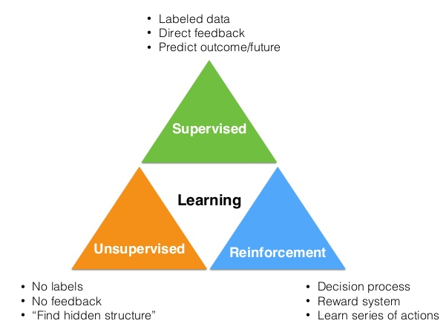
1.2
딥러닝 이전 : 머신러닝의 간략한 역사
머신 러닝의 학습 방법

Slide 4
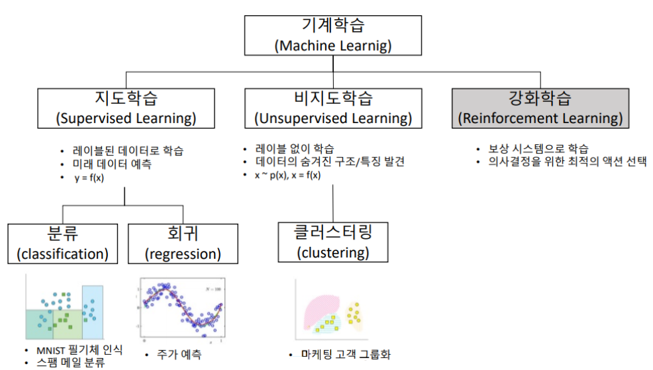
1.2
딥러닝 이전 : 머신러닝의 간략한 역사
머신 러닝의 학습 방법

Slide 5
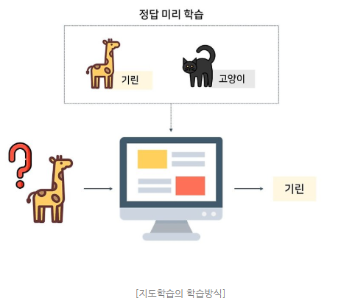
1.2
지도학습, 비지도학습, 강화학습
지도학습

Slide 6
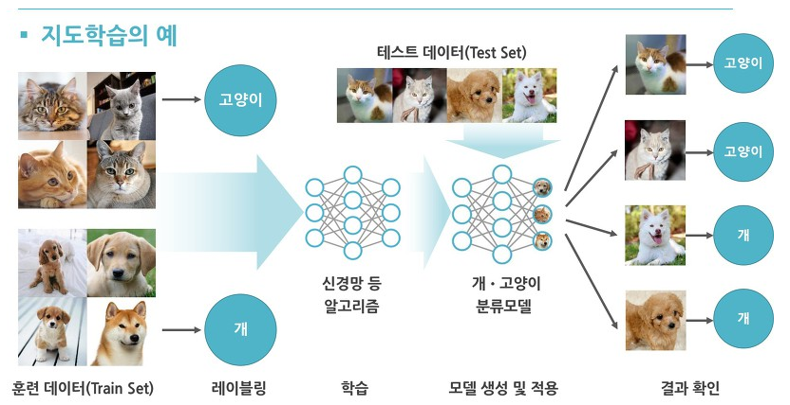
1.2
지도학습, 비지도학습, 강화학습
지도학습

Slide 7
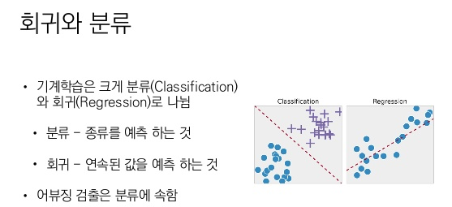
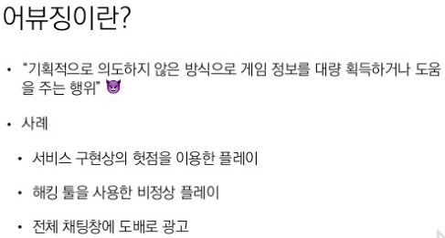
1.2
지도학습, 비지도학습, 강화학습
분류와 회귀

Slide 8
1.2
지도학습, 비지도학습, 강화학습
지도학습 알고리즘
KNN
서포트 벡터 머신(SVM, Support Vector Machine)
결정 트리(Decision Tree), 랜덤 포레스트(Random Forest)

Slide 9
1.2
지도학습, 비지도학습, 강화학습
지도학습 알고리즘
kNN 알고리즘?
= k-최근접 이웃(k-Nearest Neighbors) 알고리즘
: 새로운 데이터 포인트가 주어지면 알고리즘이 훈련 데이터 세트에서 가장 가까운 데이터 포인트,
즉, ‘최근접 이웃’을 찾음.
이때, k = 찾고자 하는 최근접 이웃의 개수

Slide 10
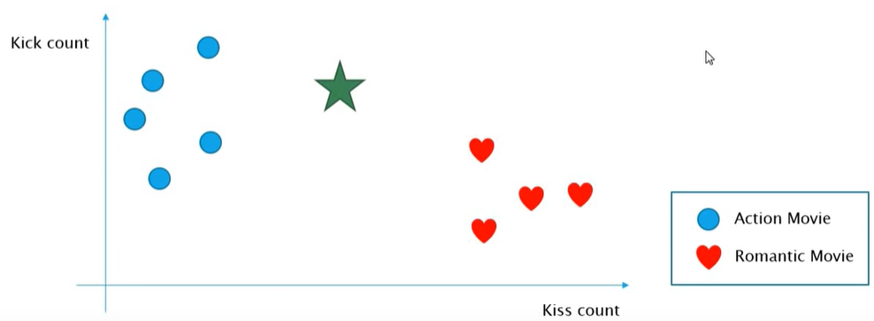
1.2
지도학습, 비지도학습, 강화학습
지도학습 알고리즘
KNN 알고리즘

Slide 11
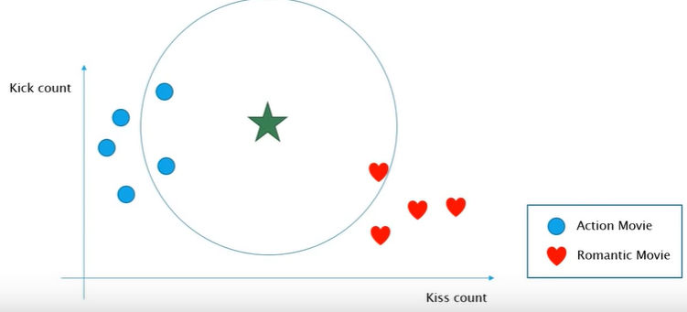
1.2
지도학습, 비지도학습, 강화학습
지도학습 알고리즘
KNN 알고리즘
K = 3

Slide 12
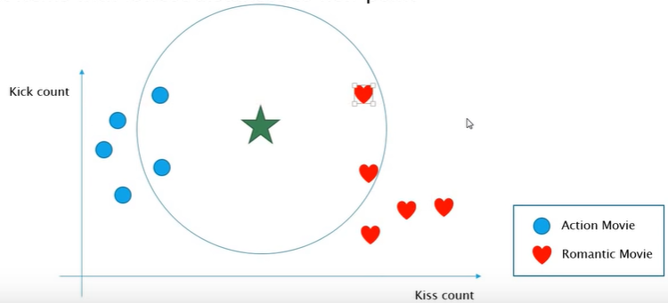
1.2
지도학습, 비지도학습, 강화학습
지도학습 알고리즘
KNN 알고리즘
k가 짝수이면?!

Slide 13
1.2
지도학습, 비지도학습, 강화학습
지도학습 알고리즘
KNN 알고리즘
따라서 녹색 별은 액션영화!

Slide 14
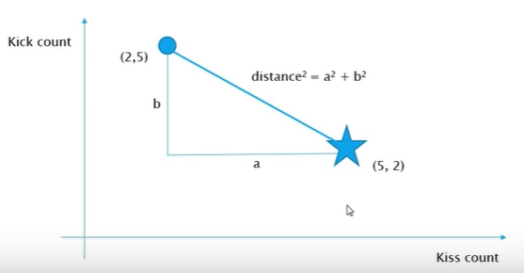
1.2
지도학습, 비지도학습, 강화학습
지도학습 알고리즘
KNN 알고리즘
최근접 거리 구하는 방법은?
-> 피타고라스 정리 사용!

Slide 15
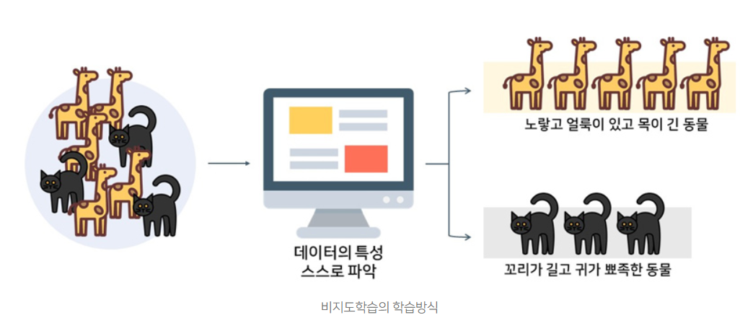
1.2
지도학습, 비지도학습, 강화학습
비지도 학습

Slide 16
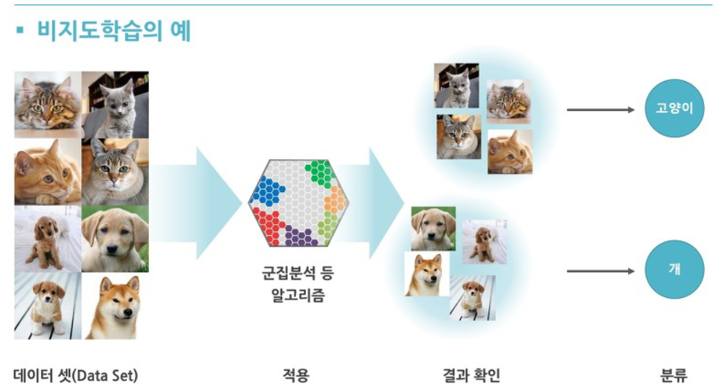
1.2
지도학습, 비지도학습, 강화학습
비지도 학습

Slide 17
1.2
지도학습, 비지도학습, 강화학습
비지도학습 알고리즘
군집화(Clustering) ex) k-means 클러스터링
시각화(Visualization)와 차원 축소(Dimensionality Reduction)
연관 규칙 학습(Association Rule Learning)

Slide 18
1.2
지도학습, 비지도학습, 강화학습
비지도학습 알고리즘
k-means 클러스터링
: 데이터를 k개의 클러스터(cluster, 무리)로 분류
< 알고리즘>
1. 사용자로부터 입력 받은 k의 값에 따라, 임의로 클러스터 중심(centroid) k개를 설정한다.
2. k개의 클러스터 중심으로부터 모든 데이터가 얼마나 떨어져 있는지 계산 후에,
가장 가까운 클러스터 중심을 각 데이터의 클러스터로 정해준다.
3. 각 클러스터에 속하는 데이터들의 평균을 계산함으로 클러스터 중심을 옮겨준다.
4. 보정된 클러스터 중심을 기준으로 2,3단계를 반복한다.
5. 더 이상 클러스터 중심이 이동하지 않으면 알고리즘을 종료한다.

Slide 19
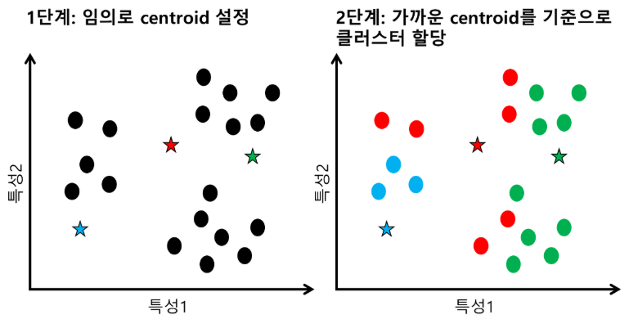
1.2
지도학습, 비지도학습, 강화학습
비지도학습 알고리즘
k-means 클러스터링

Slide 20
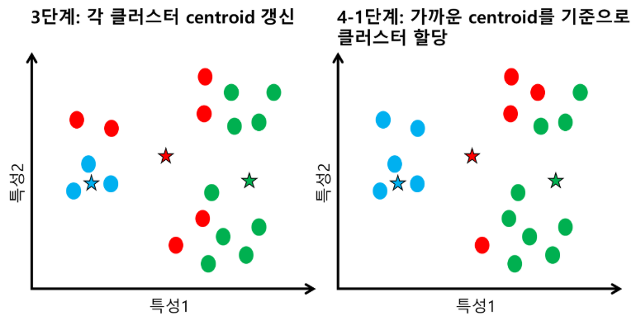
1.2
지도학습, 비지도학습, 강화학습
비지도학습 알고리즘
k-means 클러스터링

Slide 21
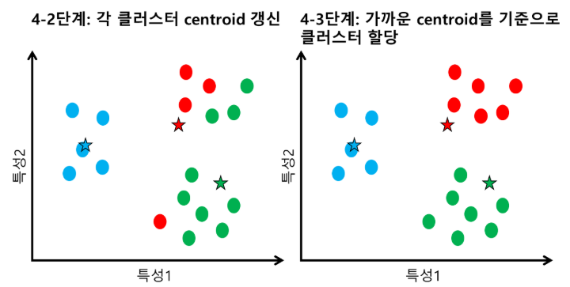
1.2
지도학습, 비지도학습, 강화학습
비지도학습 알고리즘
k-means 클러스터링

Slide 22
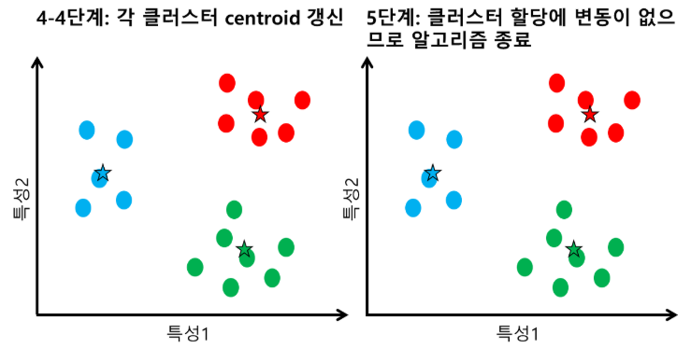
1.2
지도학습, 비지도학습, 강화학습
비지도학습 알고리즘
k-means 클러스터링

Slide 23
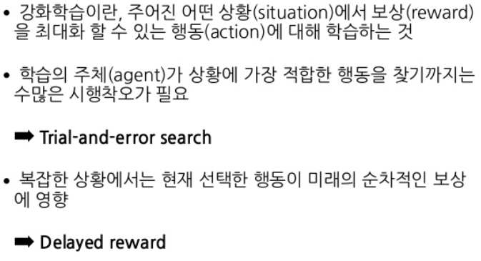
1.2
지도학습, 비지도학습, 강화학습
강화학습
강화학습이란?
: 에이전트(Agent)가 주어진 환경(Environment)에 대해 어떤 행동(Action)을 취하고,
이로부터 어떤 보상(Reward)을 얻으면서 학습을 진행하는 방법
에이전트(Agent)는 보상(Reward)을 최대화하도록 학습이 진행 !

Slide 24
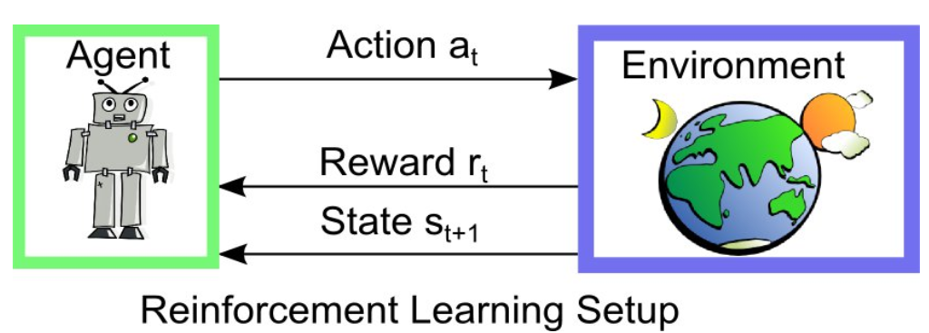

1.2
지도학습, 비지도학습, 강화학습
강화학습
에이전트(Agent) : 상태를 관찰, 행동을 선택, 목표 지향
환경(Environment) : 에이전트를 제외한 나머지
상태(State) : 현재 상황을 나타내는 정보
행동(Action) : 현재 상황에서 에이전트가 하는 것
보상(Reward) : 행동의 좋고 나쁨을 알려주는 정보

Slide 25
1.2
지도학습, 비지도학습, 강화학습
강화학습
에이전트(Agent) : 상태를 관찰, 행동을 선택, 목표 지향
환경(Environment) : 에이전트를 제외한 나머지
상태(State) : 현재 상황을 나타내는 정보
행동(Action) : 현재 상황에서 에이전트가 하는 것
보상(Reward) : 행동의 좋고 나쁨을 알려주는 정보

Slide 26
1.2
지도학습, 비지도학습, 강화학습
강화학습
에이전트(Agent) : 상태를 관찰, 행동을 선택, 목표 지향
환경(Environment) : 에이전트를 제외한 나머지
상태(State) : 현재 상황을 나타내는 정보
행동(Action) : 현재 상황에서 에이전트가 하는 것
보상(Reward) : 행동의 좋고 나쁨을 알려주는 정보

Slide 27

1.2
지도학습, 비지도학습, 강화학습
강화학습
에이전트(Agent) : 상태를 관찰, 행동을 선택, 목표 지향
환경(Environment) : 에이전트를 제외한 나머지
상태(State) : 현재 상황을 나타내는 정보
행동(Action) : 현재 상황에서 에이전트가 하는 것
보상(Reward) : 행동의 좋고 나쁨을 알려주는 정보

Slide 28
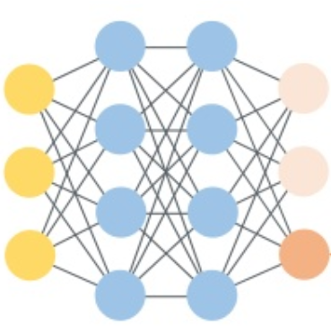
1.2
지도학습, 비지도학습, 강화학습
강화학습
= 1
에이전트(Agent) : 상태를 관찰, 행동을 선택, 목표 지향
환경(Environment) : 에이전트를 제외한 나머지
상태(State) : 현재 상황을 나타내는 정보
행동(Action) : 현재 상황에서 에이전트가 하는 것
보상(Reward) : 행동의 좋고 나쁨을 알려주는 정보

Slide 29
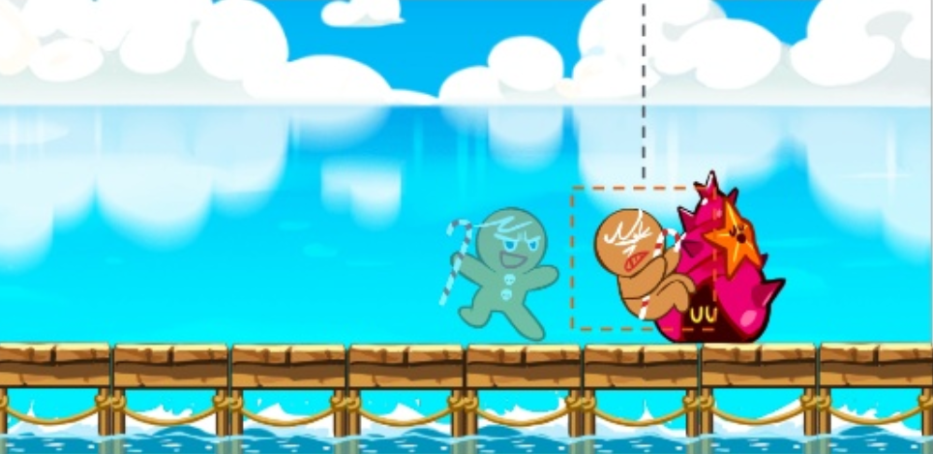
1.2
지도학습, 비지도학습, 강화학습
강화학습
= -1
에이전트(Agent) : 상태를 관찰, 행동을 선택, 목표 지향
환경(Environment) : 에이전트를 제외한 나머지
상태(State) : 현재 상황을 나타내는 정보
행동(Action) : 현재 상황에서 에이전트가 하는 것
보상(Reward) : 행동의 좋고 나쁨을 알려주는 정보

Slide 30
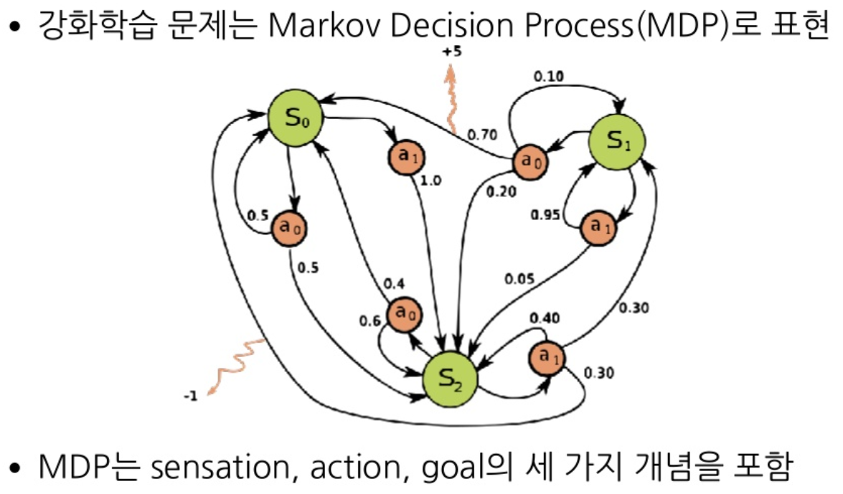
1.2
지도학습, 비지도학습, 강화학습
강화학습
마르코프 결정 과정(Markov Decision Process (MDP) : 의사결정 과정을 모델링하는 수학적인 틀을 제공

Slide 31
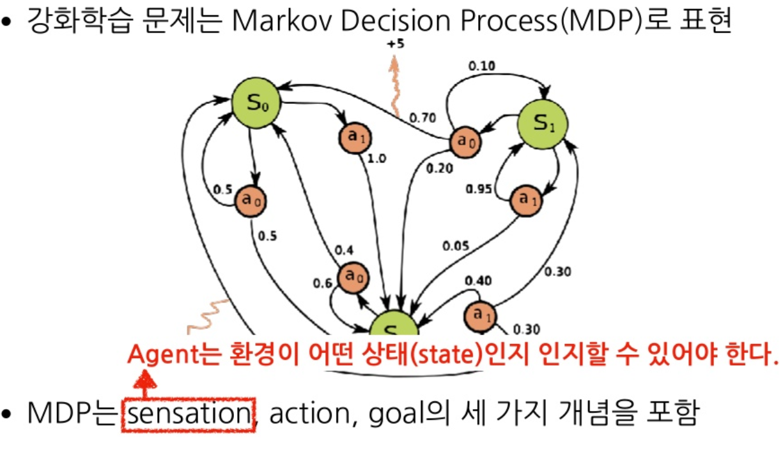
1.2
지도학습, 비지도학습, 강화학습
강화학습
마르코프 결정 과정(Markov Decision Process (MDP)

Slide 32
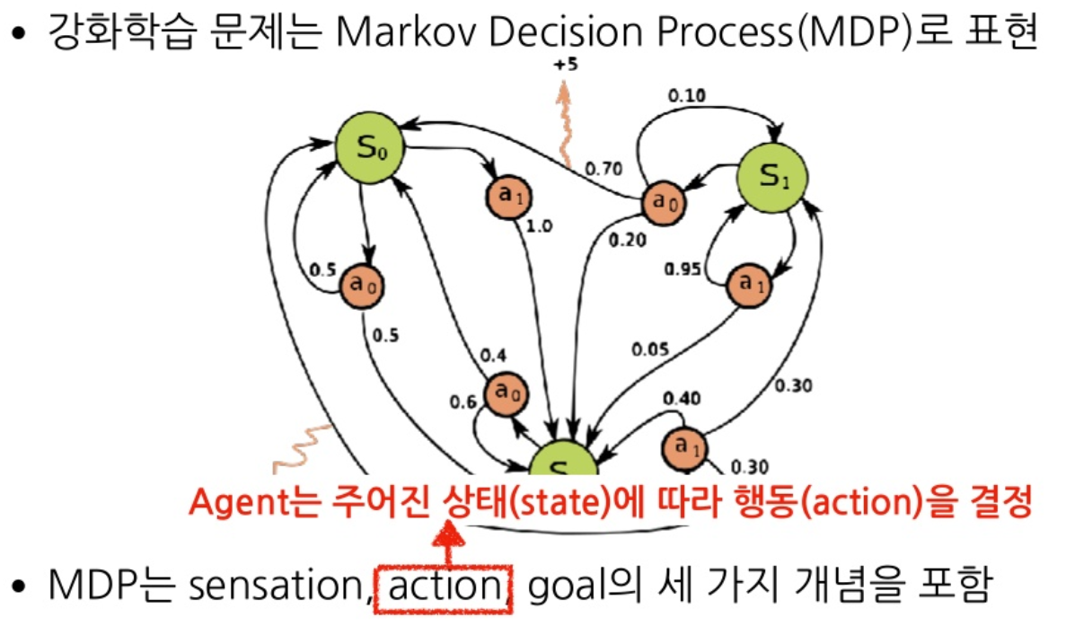
1.2
지도학습, 비지도학습, 강화학습
강화학습
마르코프 결정 과정(Markov Decision Process (MDP)

Slide 33
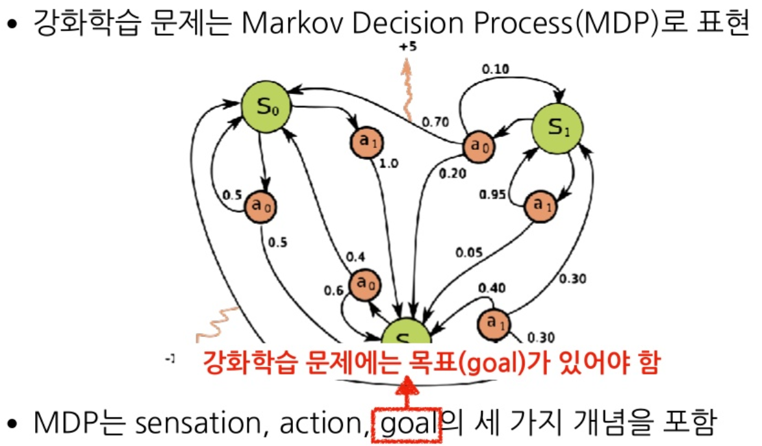
1.2
지도학습, 비지도학습, 강화학습
강화학습
마르코프 결정 과정(Markov Decision Process (MDP)

Slide 34
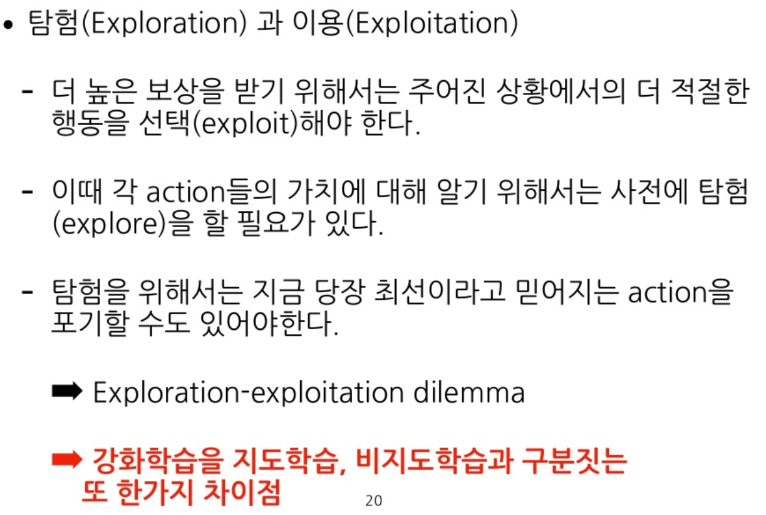
1.2
지도학습, 비지도학습, 강화학습
강화학습

Slide 35
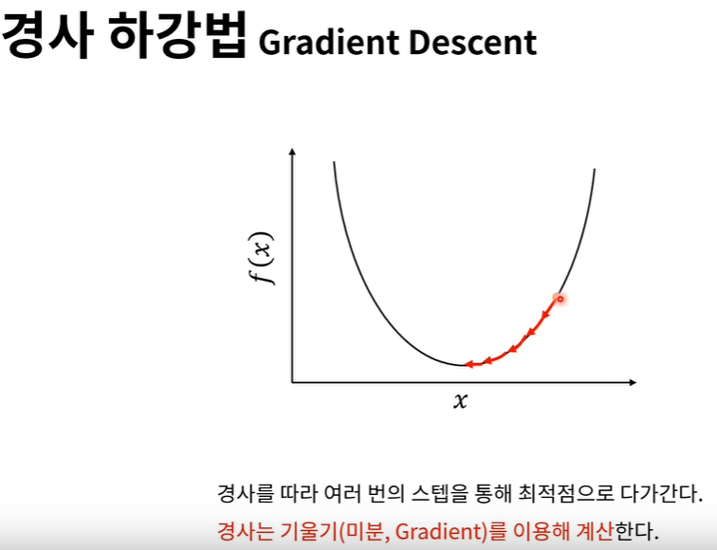
2.4
신경망의 엔진 : 그래디언트 기반 최적화
경사 하강법

Slide 36
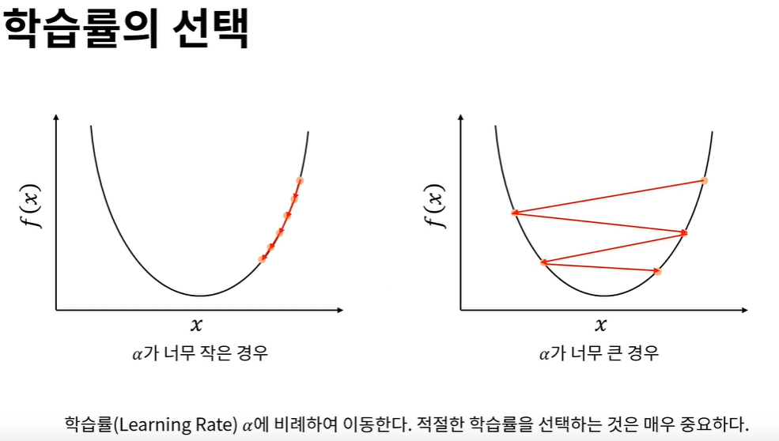
2.4
신경망의 엔진 : 그래디언트 기반 최적화
경사 하강법

Slide 37
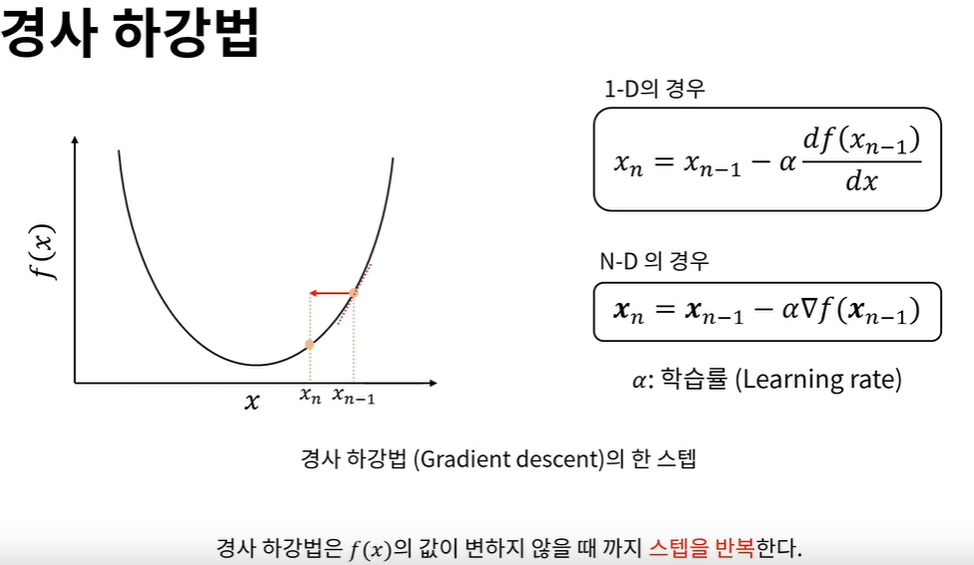
2.4
신경망의 엔진 : 그래디언트 기반 최적화
경사 하강법

Slide 38
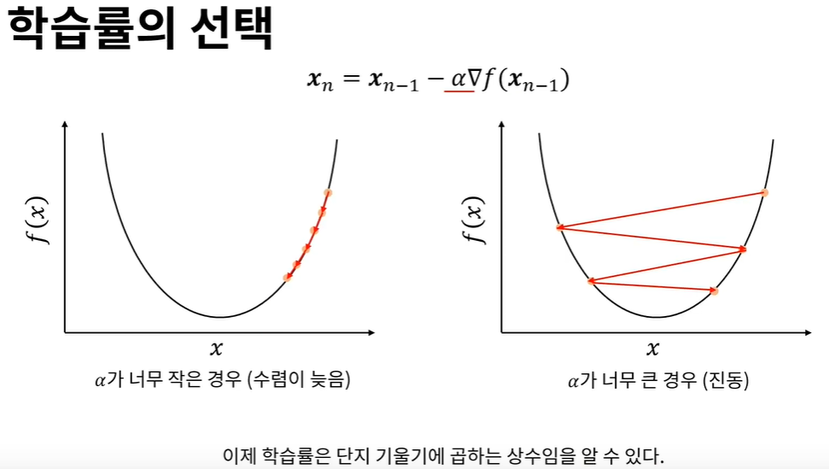
2.4
신경망의 엔진 : 그래디언트 기반 최적화
경사 하강법

Slide 39
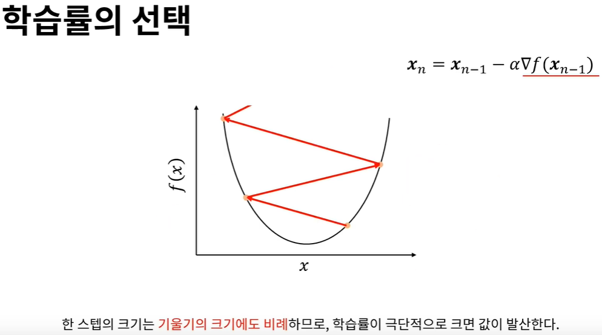
2.4
신경망의 엔진 : 그래디언트 기반 최적화
경사 하강법

Slide 40
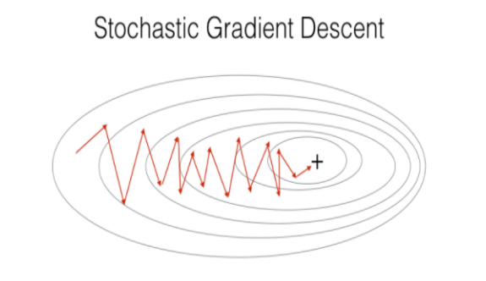
2.4
신경망의 엔진 : 그래디언트 기반 최적화
확률적 경사 하강법 (SGD)
확률적 경사 하강법(SGD)
: 랜덤하게 추출한 하나의 데이터로만 계산
장점
- step에 걸리는 시간이 짧기 때문에
수렴속도가 빠르다.
단점
- 탐색 경로 비효율적
- Global Optimum(전역 최솟값)을 찾지 못할 가능성

Slide 41
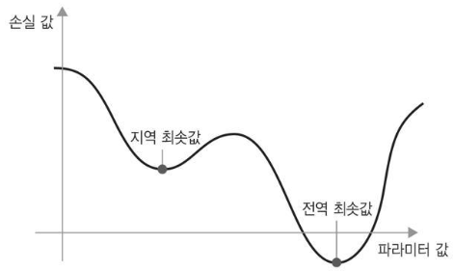
2.4
신경망의 엔진 : 그래디언트 기반 최적화
확률적 경사 하강법

Slide 42
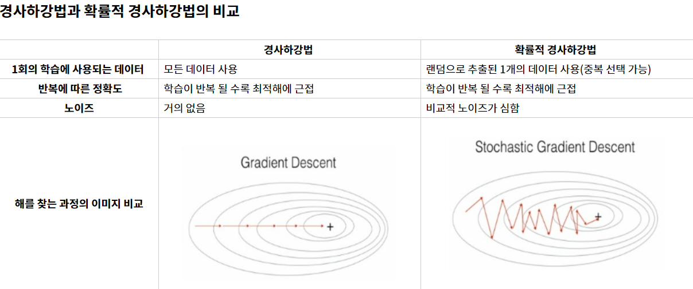
2.4
신경망의 엔진 : 그래디언트 기반 최적화
= 지그재그

Slide 43
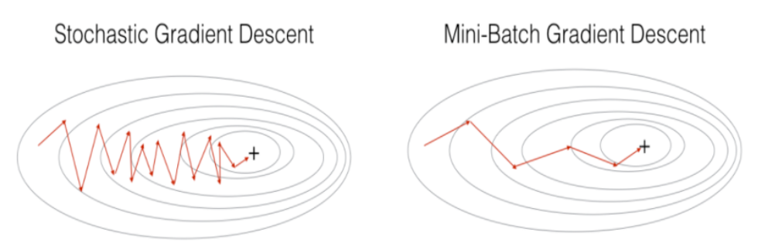
2.4
신경망의 엔진 : 그래디언트 기반 최적화
미니 배치 확률적 경사 하강법
- 확률적 경사 하강법을 보완하기 위한 방법. (ex, 노이즈 제거)
- 배치당 데이터를 10~1000개로 구성하여 기울기를 반복 계산

Slide 44
2.4
신경망의 엔진 : 그래디언트 기반 최적화
모멘텀
지역 최솟값에 머무는 현상을
해결하기 위한 방법은?!

Slide 45
2.4
신경망의 엔진 : 그래디언트 기반 최적화
모멘텀
모멘텀(Momentum)이란?
: Momentum 방식은 Gradient Descent를 통해 이동하는 과정에 일종의 ‘관성’을 주는 것이다. 즉, 현재 Gradient를 통해 이동하는 방향과는 다르게 별개로, 과거에 이동했던 방식을 기억하면서 그 방향으로 일정 정도를 추가적으로 이동하는 방식

Slide 46
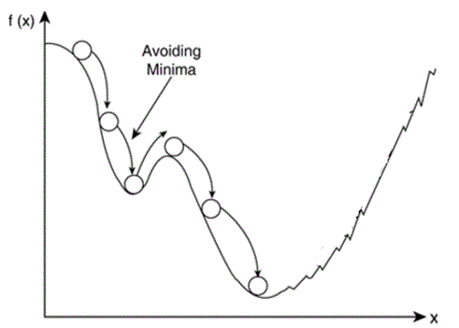
2.4
신경망의 엔진 : 그래디언트 기반 최적화
모멘텀

Slide 47
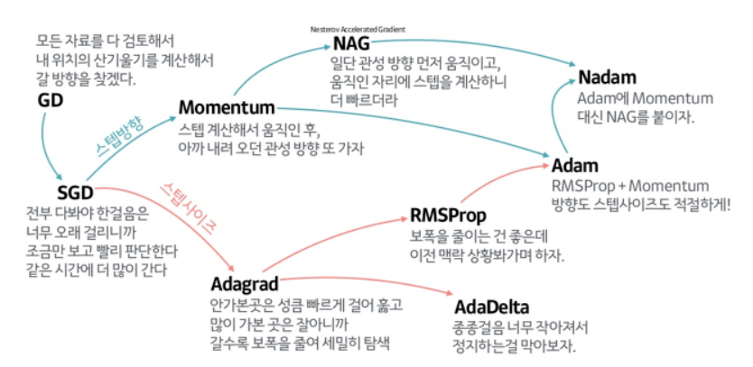
2.4
신경망의 엔진 : 그래디언트 기반 최적화
옵티마이저

Slide 48
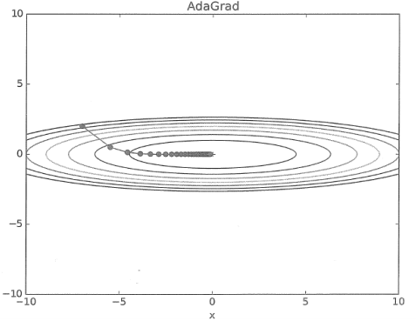
2.4
신경망의 엔진 : 그래디언트 기반 최적화
Adagrad (에이다그라드)
역전파 알고리즘의 고정된 학습률을 해결하기 위해 가중치마다 학습률을 다르게 설정해 개별 매개변수에 적응적으로 학습률을 조정하면서 학습을 진행하는 알고리즘
많이 최적화 된 가중치는 학습률을 작게,
적게 업데이트 된 가중치는 학습률을 크게 조절
단점!
학습을 오래 진행할 수록 갱신 강도가 약해지고,
무한히 학습한다면 어느 순간 갱신량이 0이 된다.

Slide 49
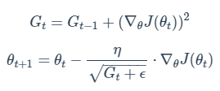
2.4
신경망의 엔진 : 그래디언트 기반 최적화
RMSProp
지수 이동 평균!
Gt 는 k차원 벡터로서 ‘time step t까지
각 변수가 이동한 gradient의 sum of squares’ 를 저장.
Sum of squares : 제곱의 합(표준 편차)
지수평균을 이용해 과거의 기울기는 점점 잊고 새로운 기울기 정보를 더 크게 반영
-> Adagrad의 보완법

Slide 50
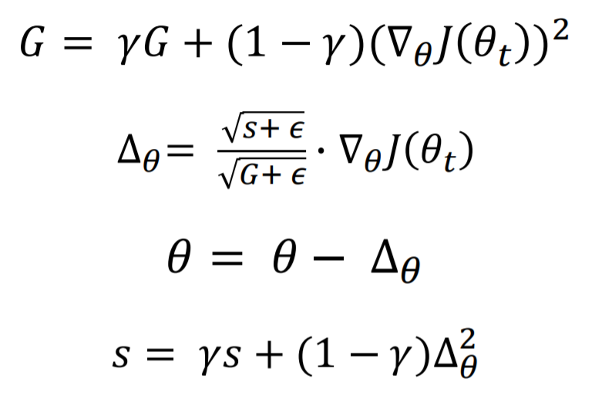
2.4
신경망의 엔진 : 그래디언트 기반 최적화
AdaDelta
입력한 전체 데이터에 대한 손실값의
기울기를 이용하여 가중치를 업데이트
전체적인 최적화가 천천히 진행
-> Adagrad에 비해 최적화 성능이 낮아짐

Slide 51
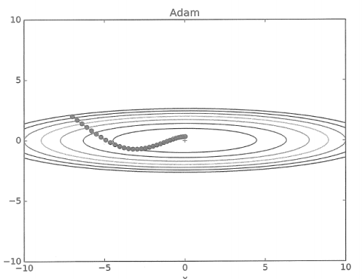
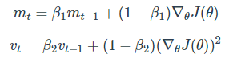
2.4
신경망의 엔진 : 그래디언트 기반 최적화
Adam
RMSProp + Momentum
Momentum 방식과 유사하게 지금까지 계산해온 기울기의 지수평균을 저장하며,
RMSProp과 유사하게 기울기의 제곱값의 지수평균을
저장한다.
momentum
지수 이동 평균
기울기와 학습률을 모두 고려 !

Slide 52
Thank You
자율주행 만능소방차
https://www.youtube.com/watch?v=MYTYepNU1FM

